Slide 1
Муниципальное дошкольное образовательное учреждение «Детский сад № 4» п. Сельцо, Волосовский район, Ленинградская область
Инструктор по физическому воспитанию Михайлова Инна Александровна

Slide 2
Заниматься физкультурой полезно, а заниматься веселой физкультурой полезно вдвойне, а если еще и с родителями! Каждая минута занятий спортом продлевает жизнь человека на один час, а веселым спортом — на два.

Slide 3
Цель: способствовать гармонизации детско-родительских отношений в процессе совместных занятий физкультурой.
Задачи: 1. Повышать интерес детей и родителей к занятиям спортом.
2. Развивать чувство коллективизма, взаимопомощи в двигательно - игровой деятельности.
3. Вызывать радость от совместной деятельности.

Slide 4
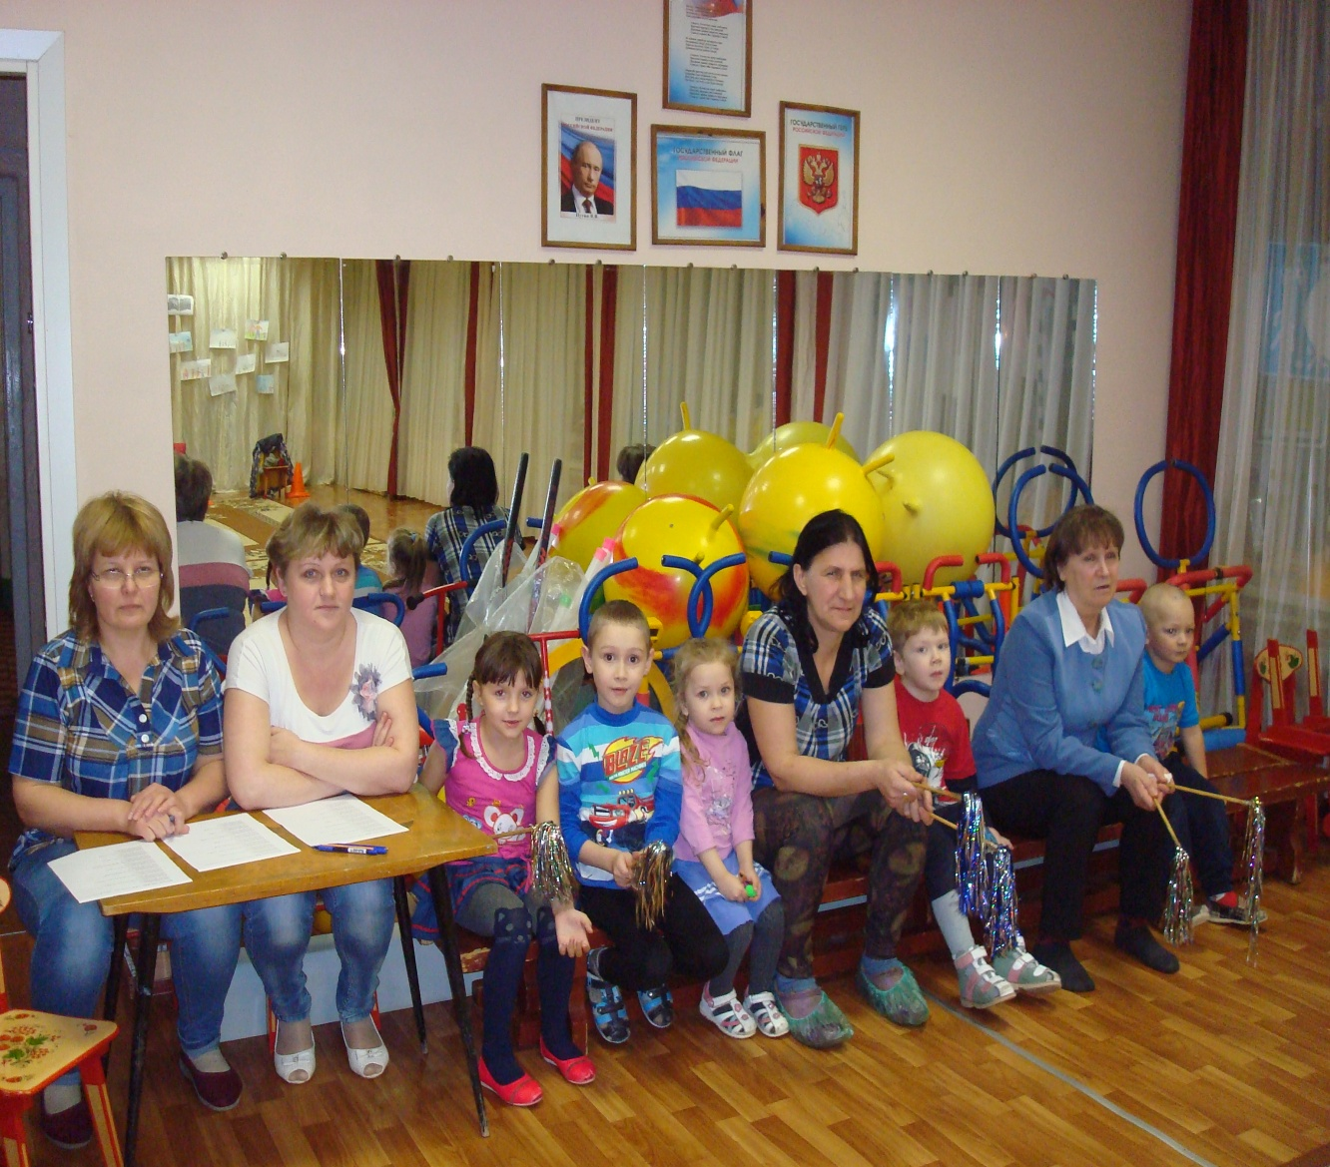
Здесь болельщики собрались, И жюри уже сидит…
И на семьи наши строго, И не весело глядит!

Slide 5
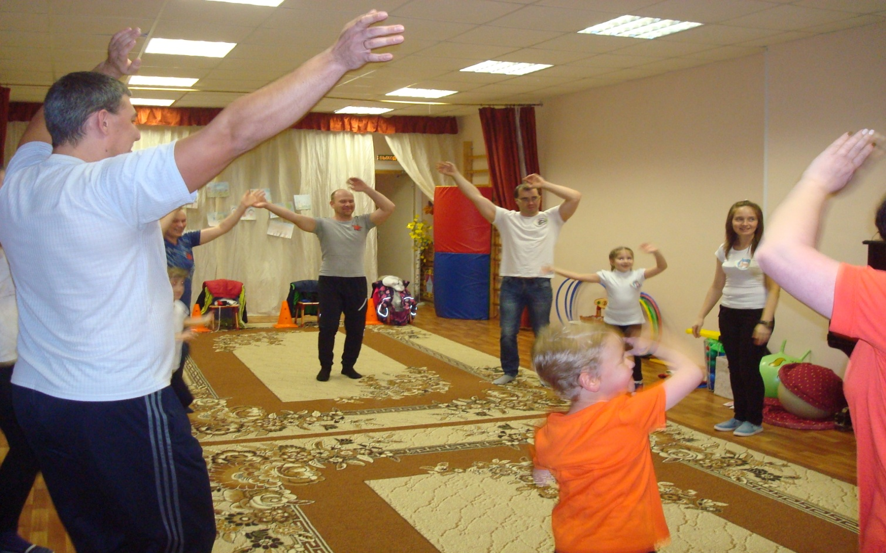
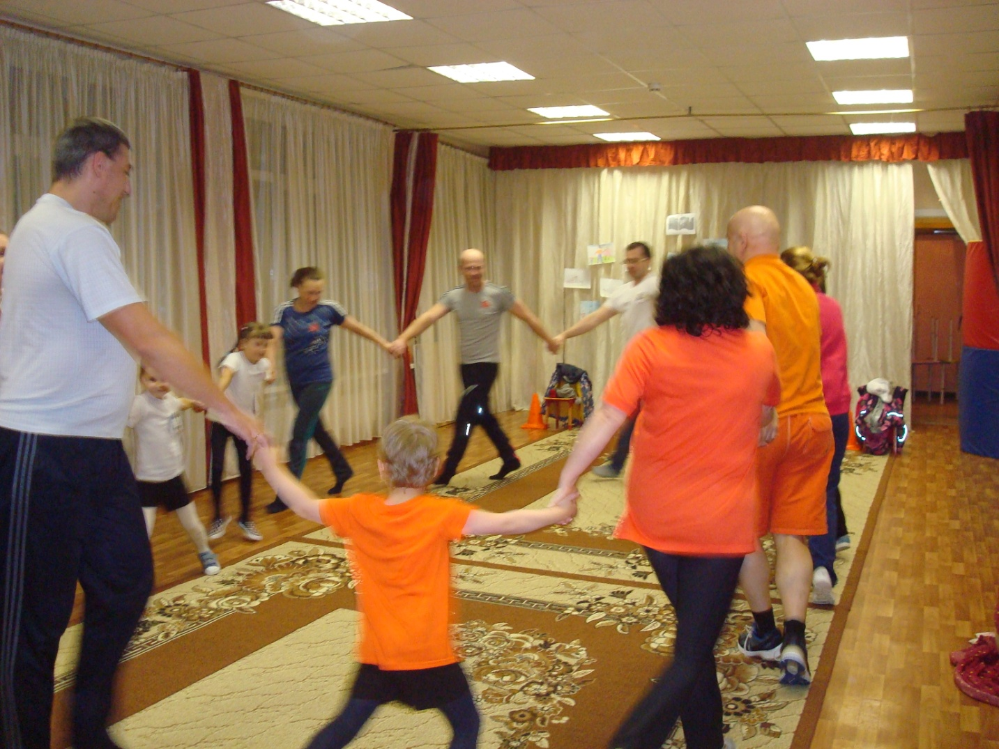
Для начала мы разминку Вместе дружно проведем!

Slide 6
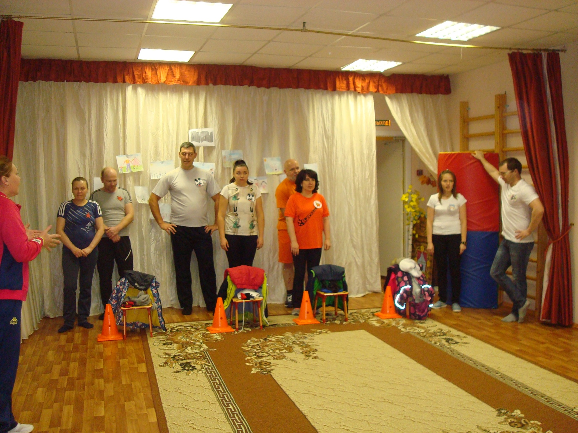
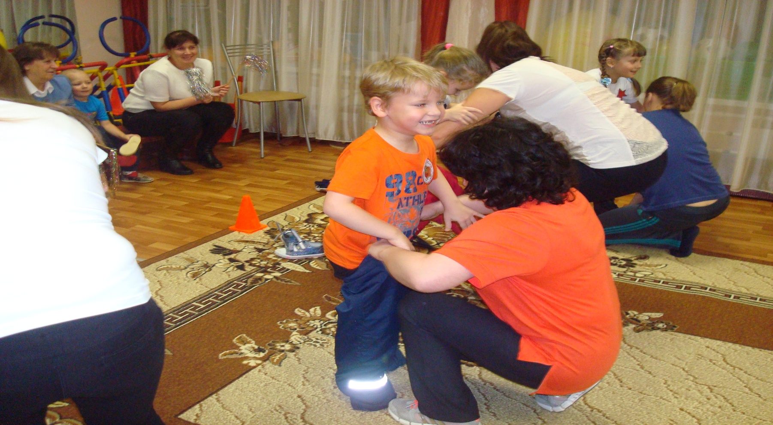
А теперь соревнование Очень быстро мы начнем -

Slide 7
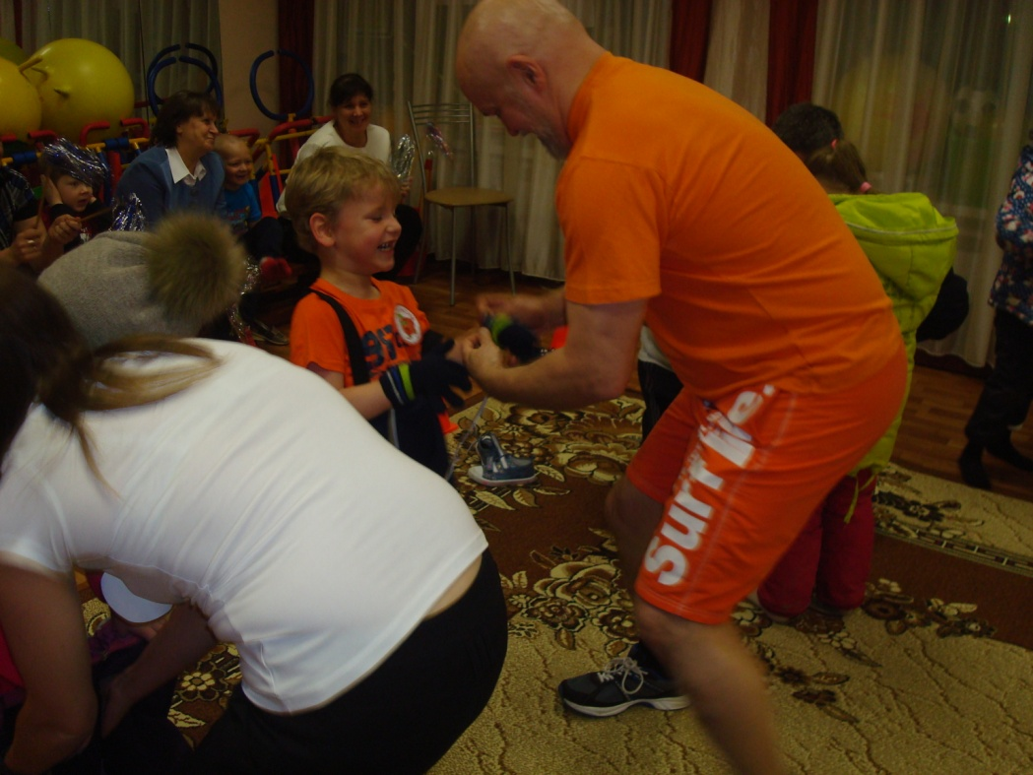
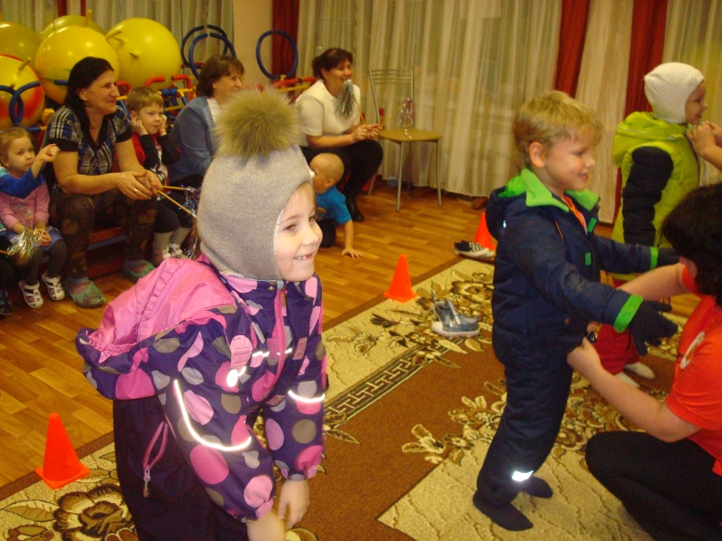
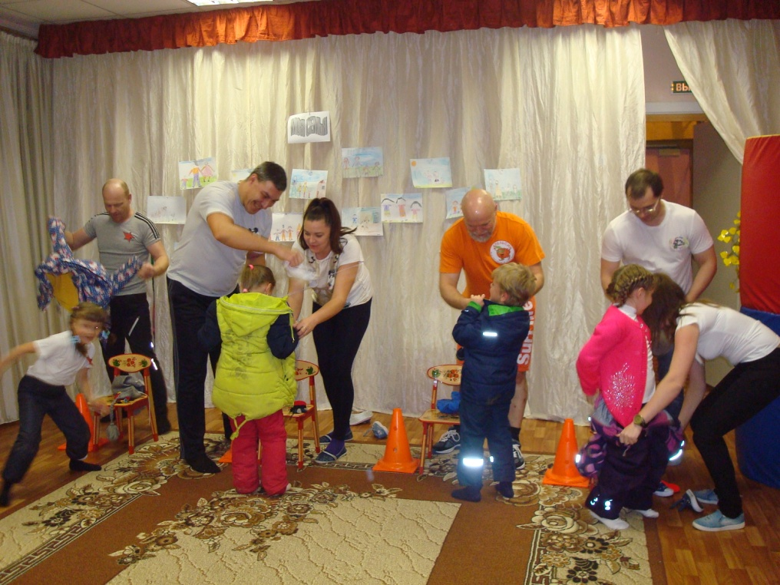
И детишек в детский садик в
Вместе дружно соберем!

Slide 8
Кто быстрее в детский сад Доберется из ребят?
Не мешайте нам сейчас, Уборка срочная у нас!

Slide 9
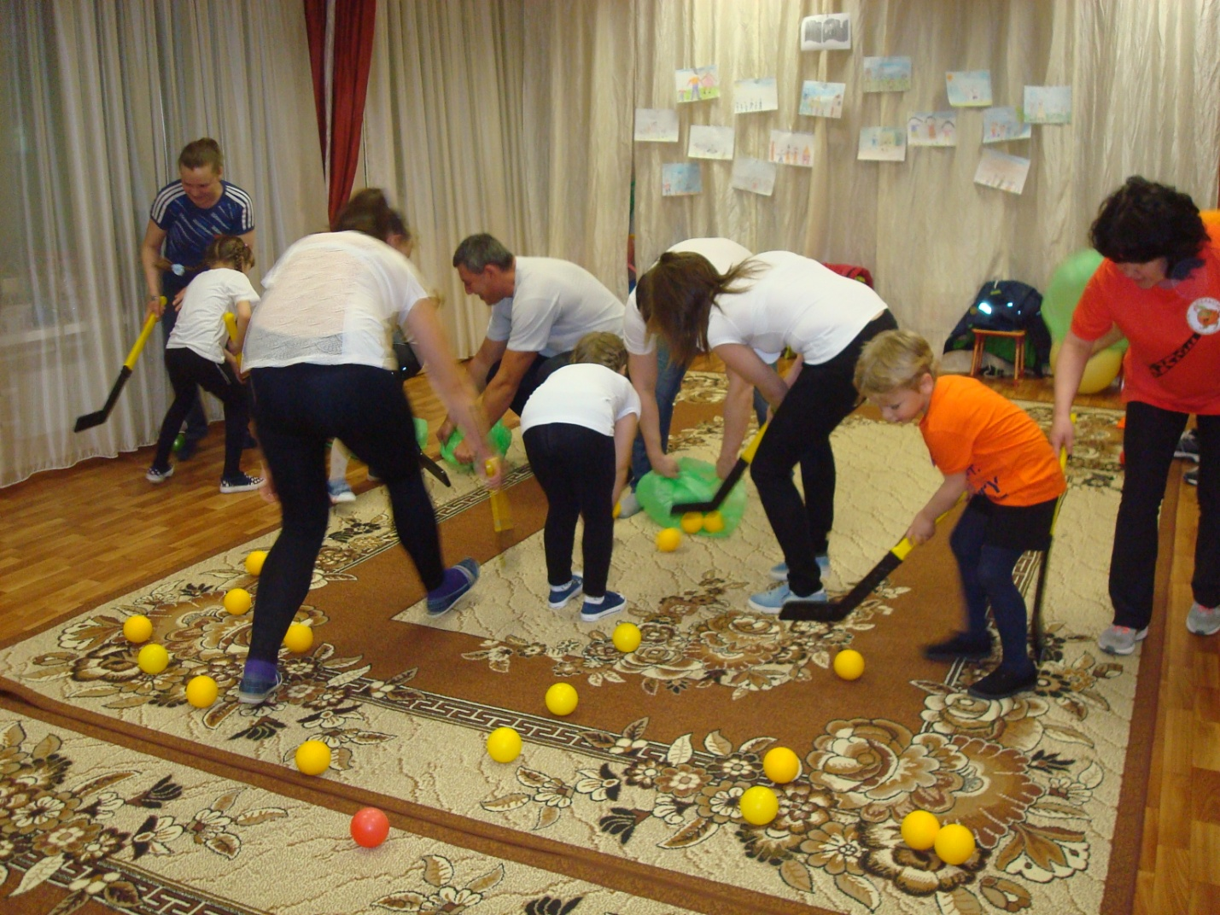
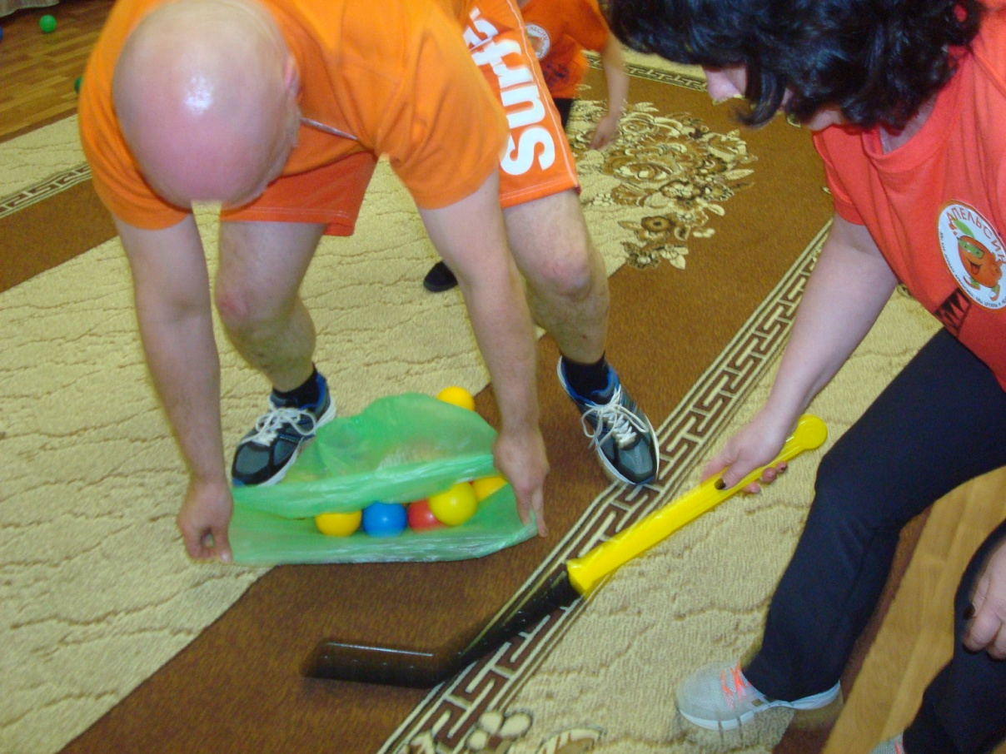
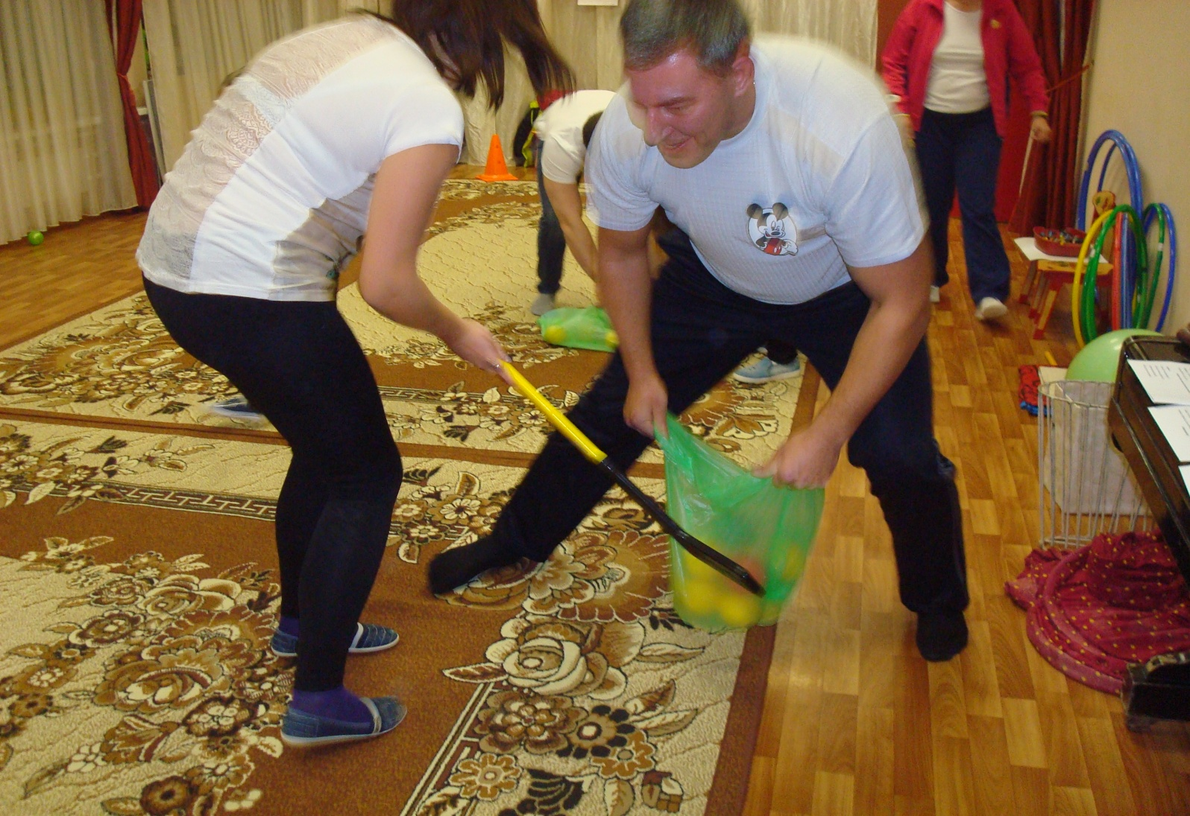
Вместе, дружно, всей семьей – Мы порядок наведем!
Вот как мы стараемся – Дружно убираемся!

Slide 10
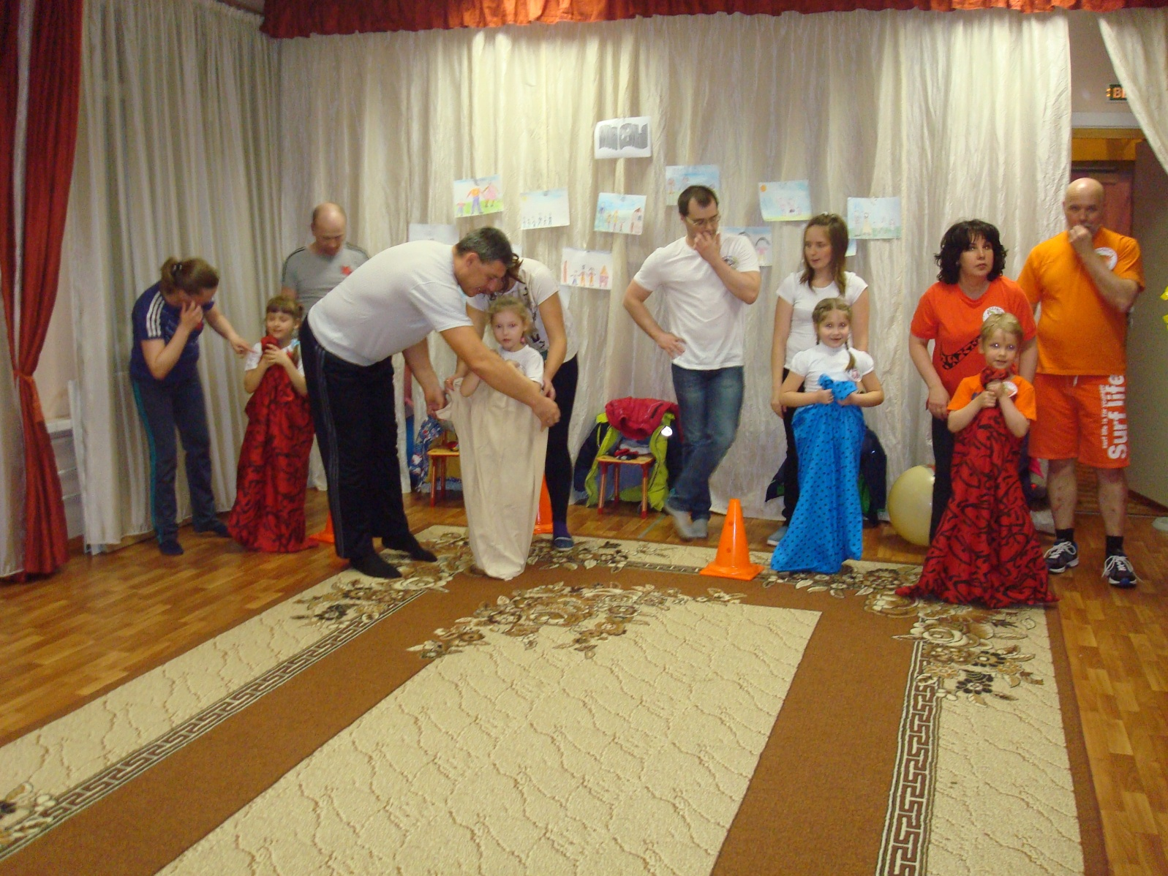
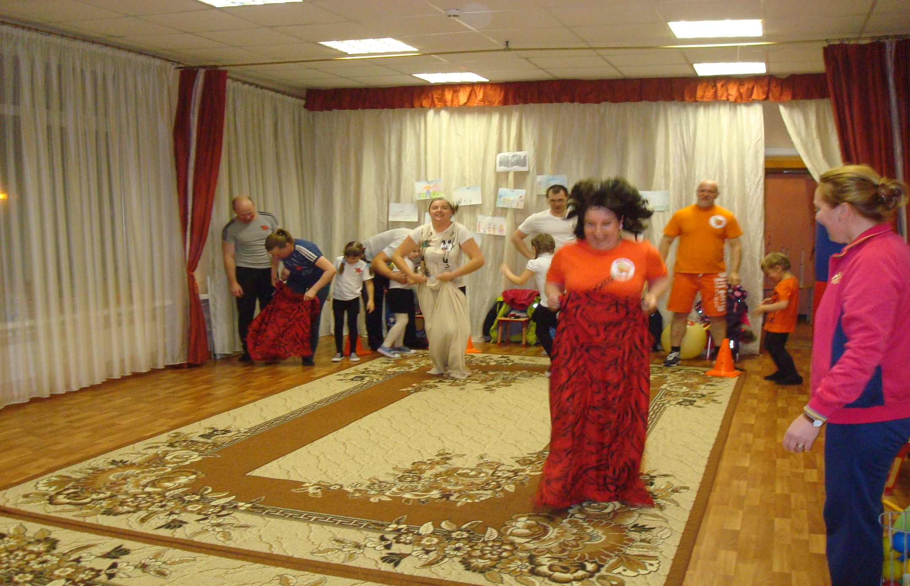
Вы попрыгайте в мешках, Ах, как весело у нас!

Slide 11
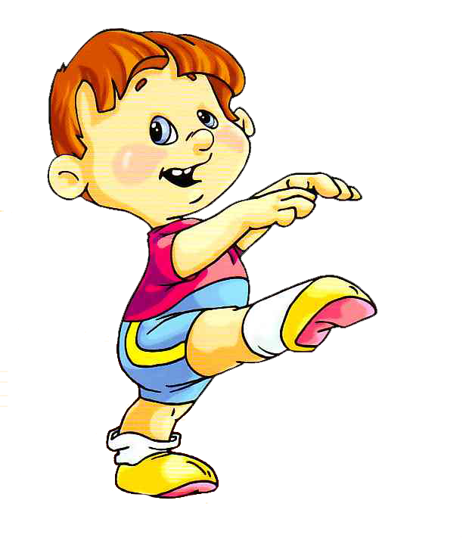
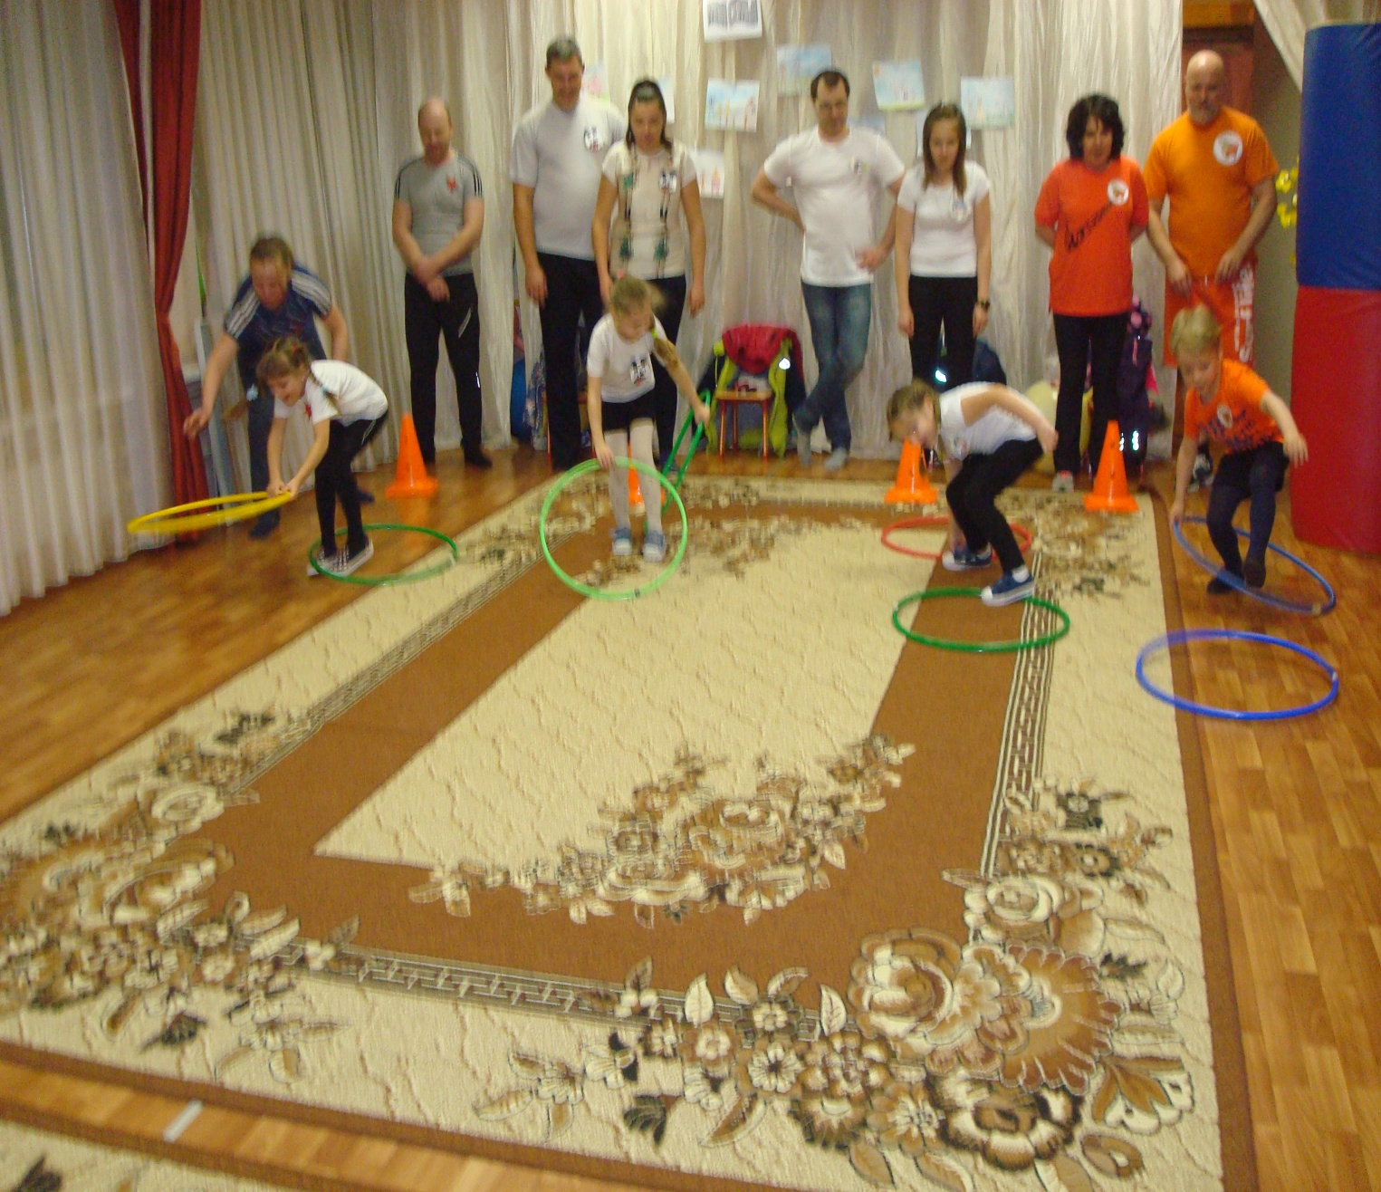

Slide 12
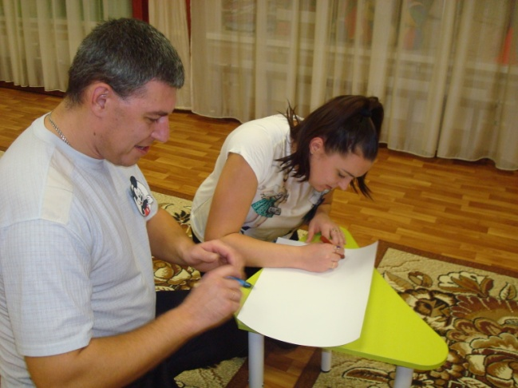
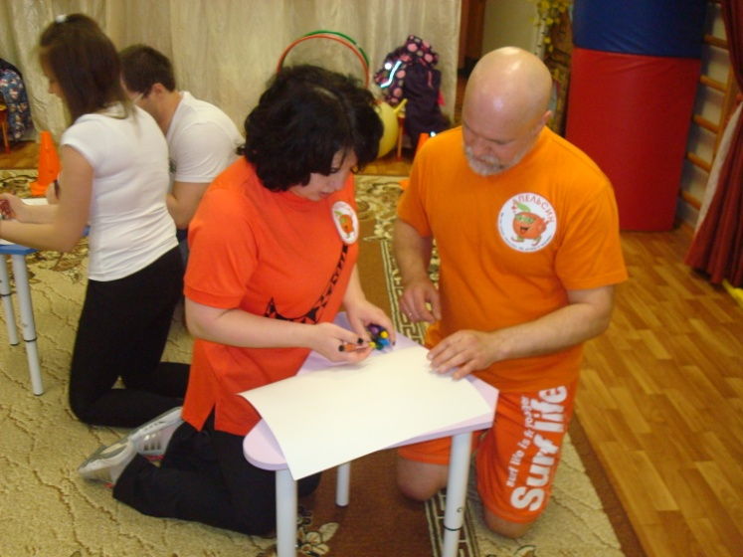
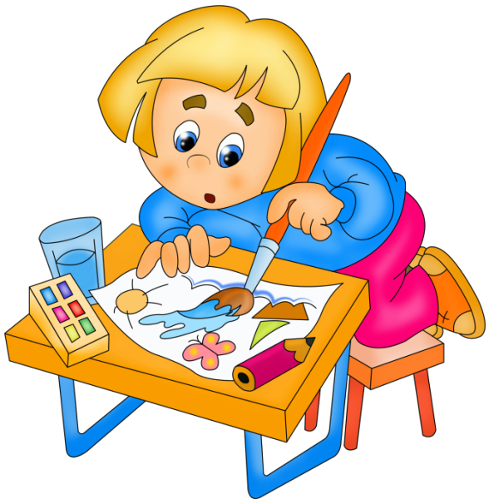
А родители у нас –
Это просто высший класс!

Slide 13
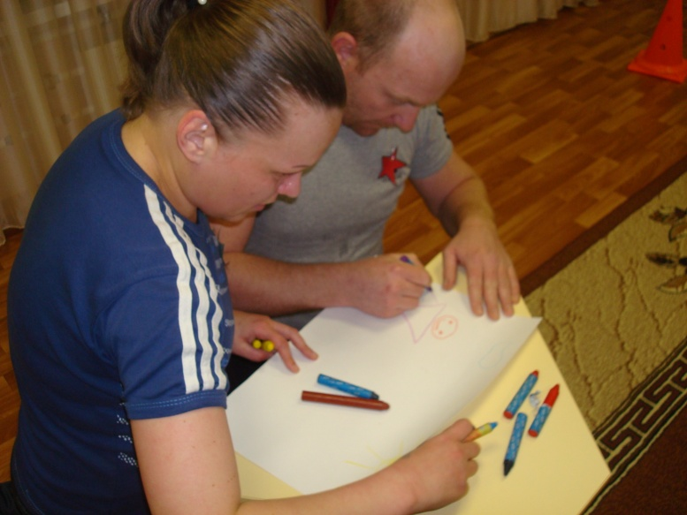
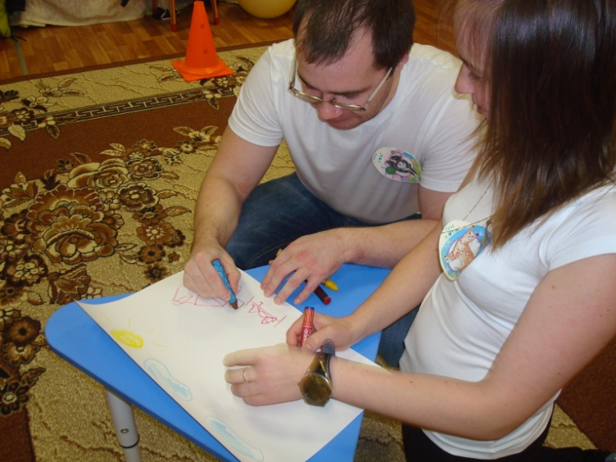
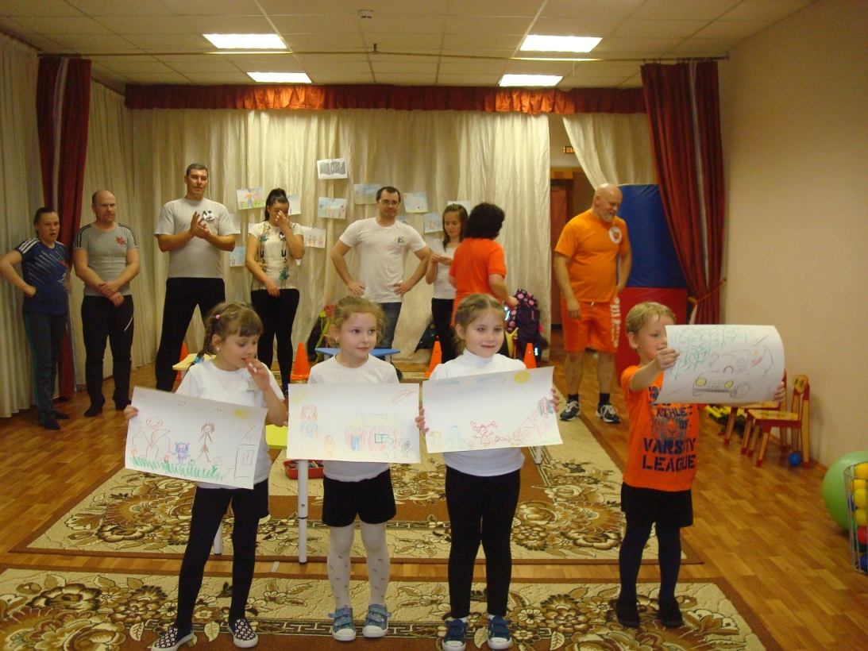
Так старались, рисовали, Всем картины показали!

Slide 14
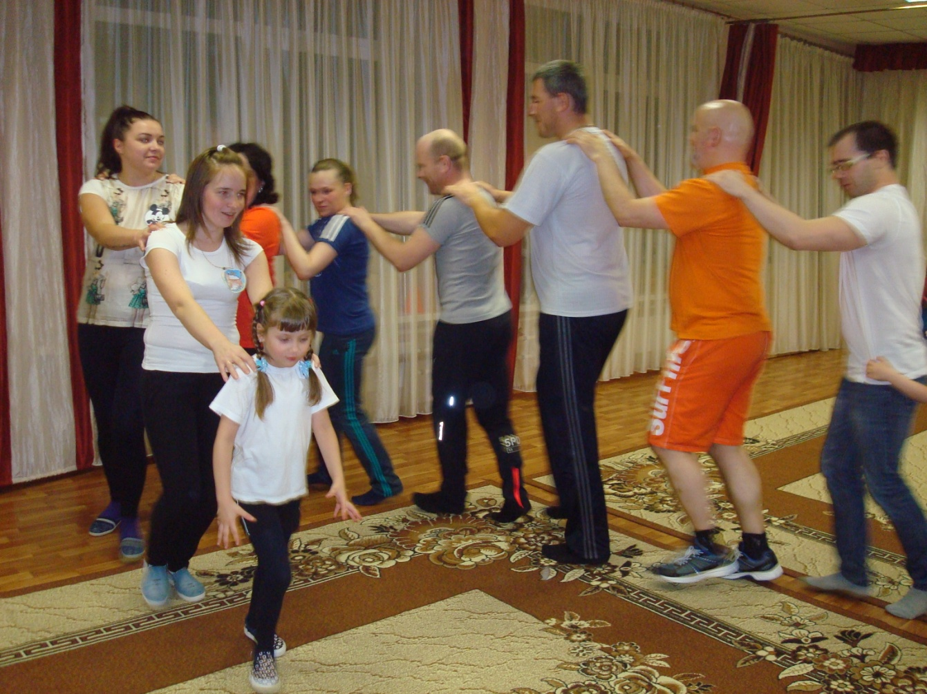
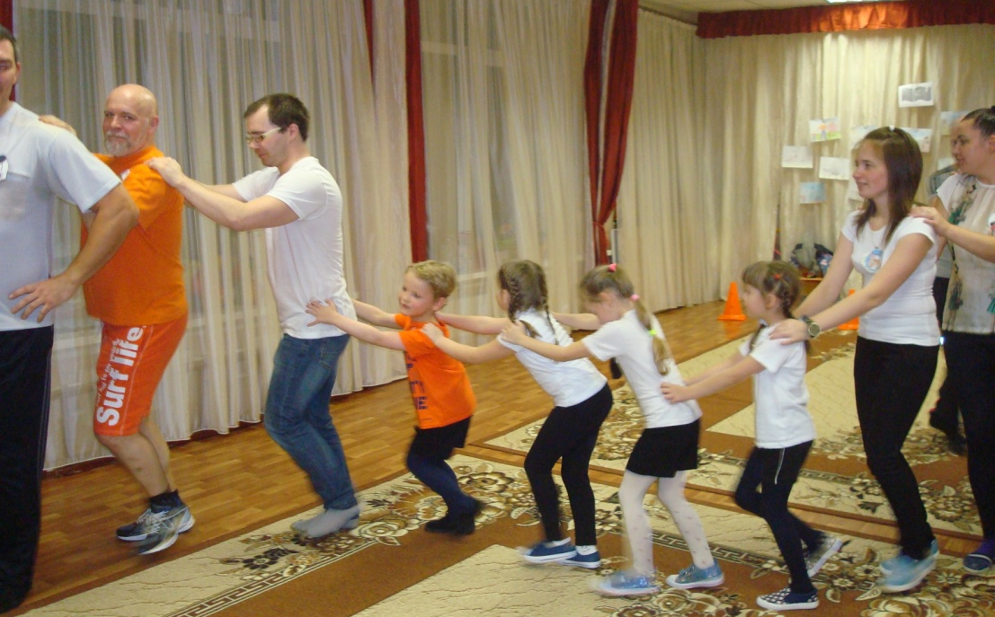
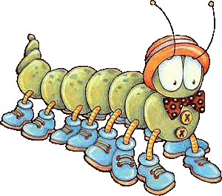
Сороконожка хорошо бежит – Топает ногами так, что пол дрожит!

Slide 15
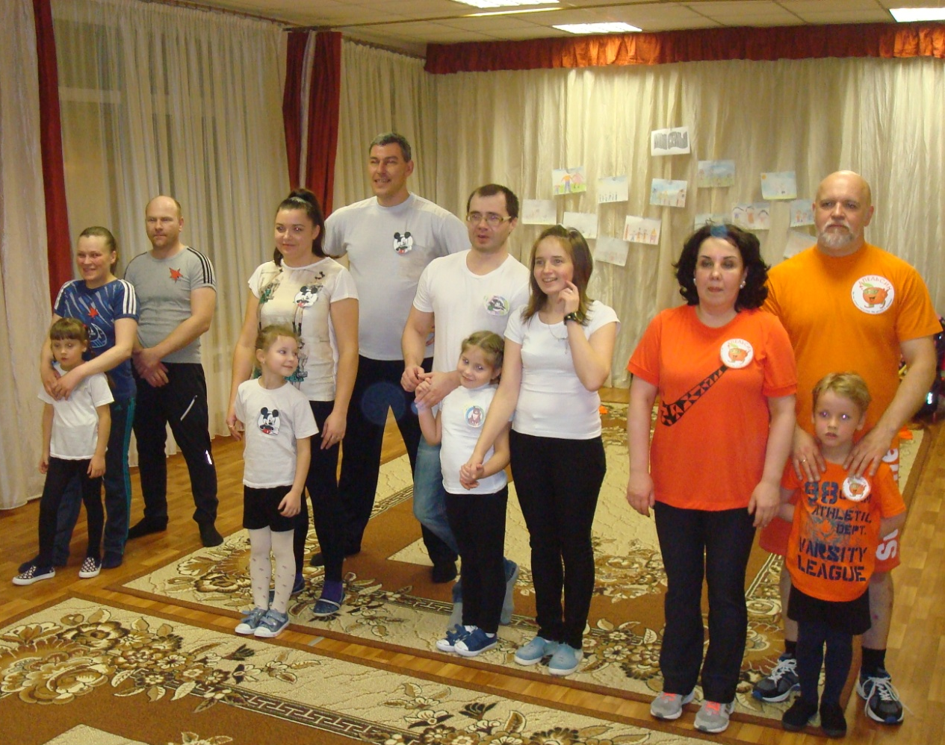
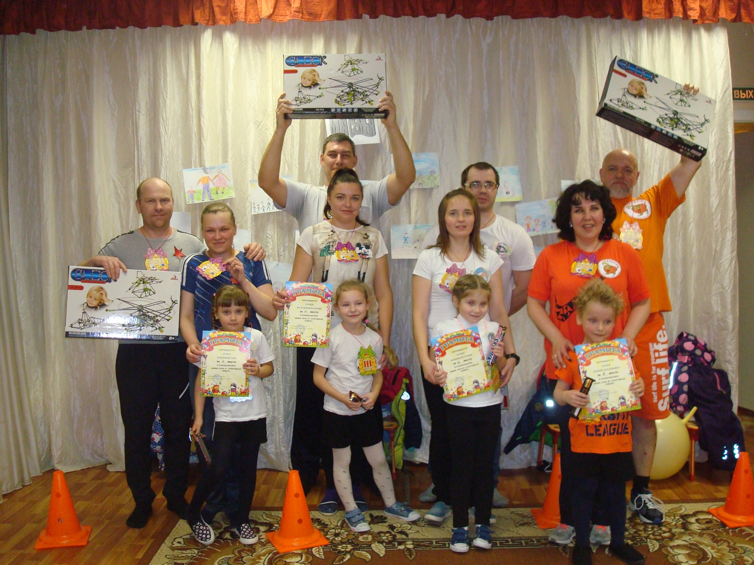
Всё осталось позади: Страх, волнение в груди. Победили вы не зря — До сих пор глаза горят!
Поздравляем от души, До чего ж вы хороши! Вас — скорей на пьедестал, Заслужили вы финал!

Slide 16
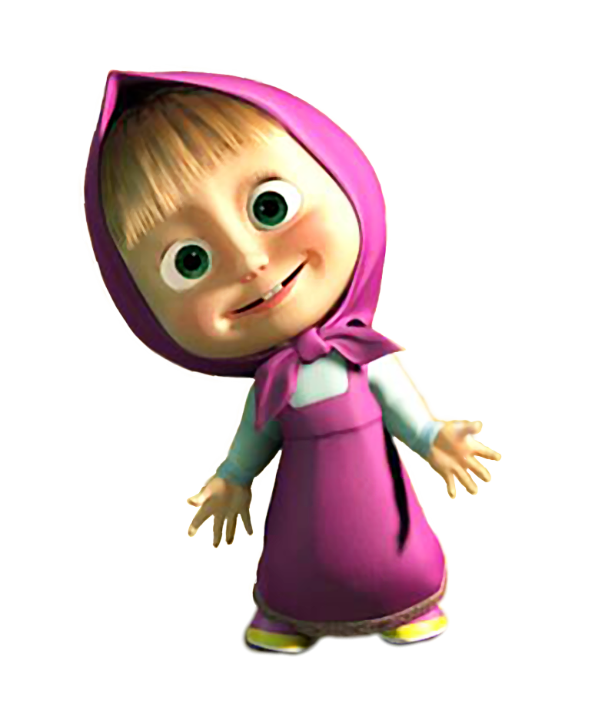
Спасибо за внимание!

